Slide 1
Introdução à
Engenharia de Computação
Prof. Ney Laert Vilar Calazans
Última alteração: 09/08/2022

Slide 2
Um Pouco sobre Inspiração
Inspiração é importante?
Inspiração versus transpiração
Heróis Prováveis e Improváveis
Gênio? (ou Apologia do Esforço)
“Genius is 1% inspiration and 99% perspiration. Accordingly, a 'genius' is often merely a talented person who has done all of his or her homework.” T. A. Edison

Slide 3
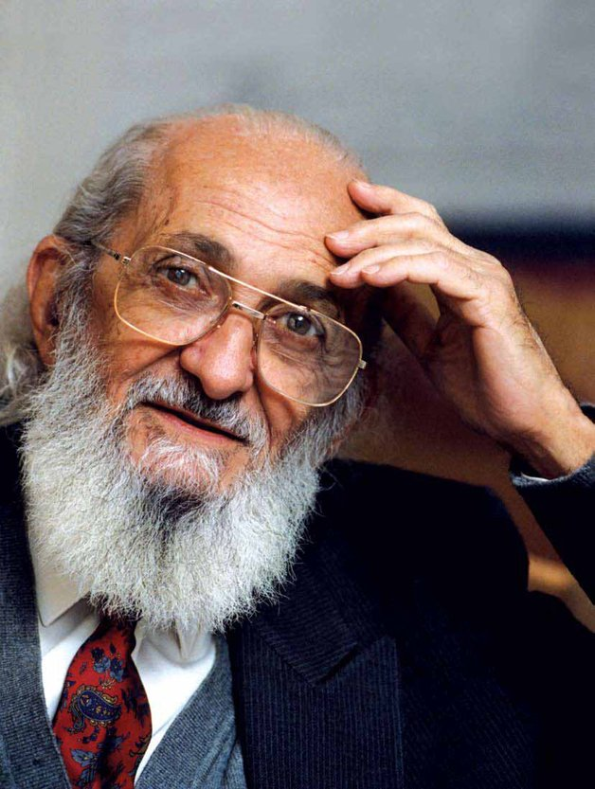
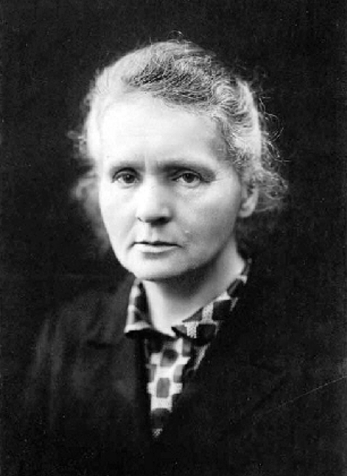
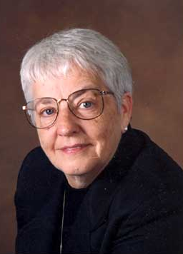
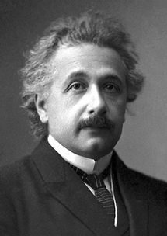
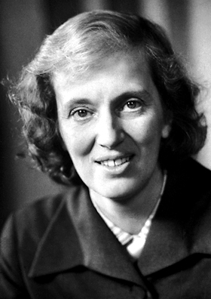
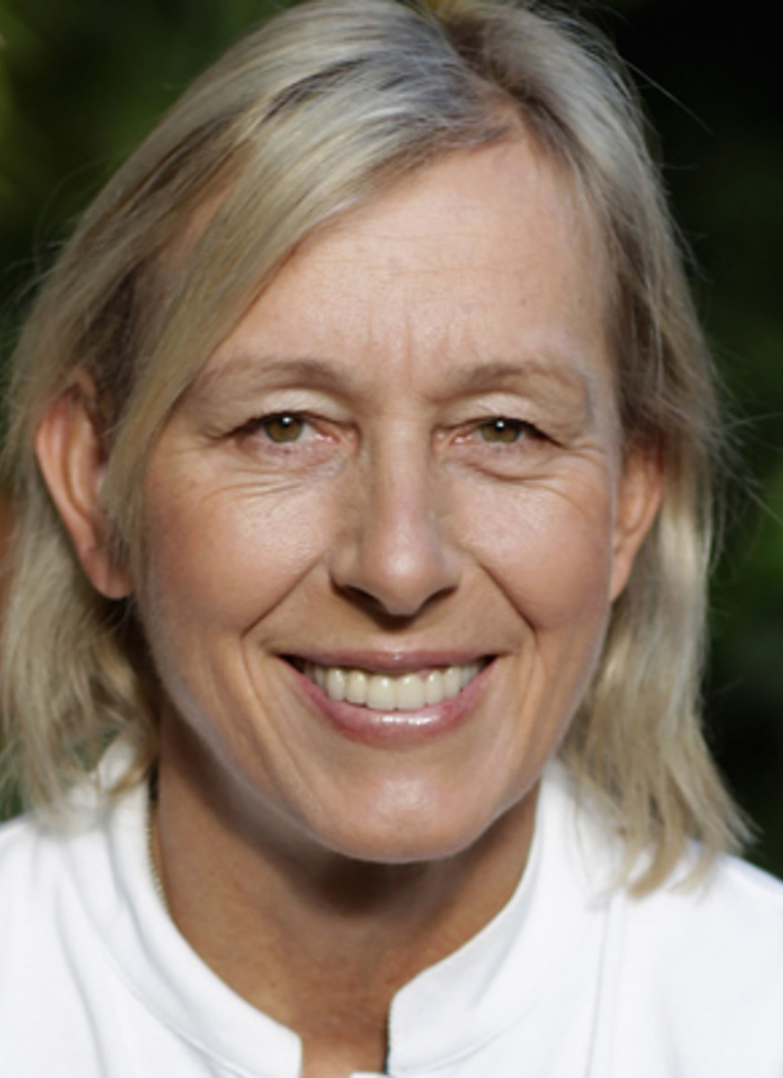

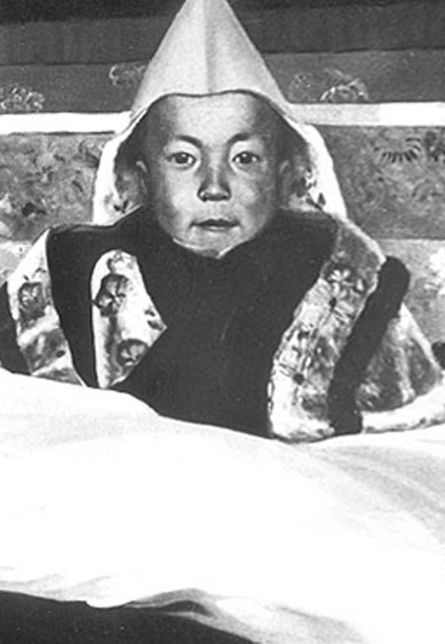
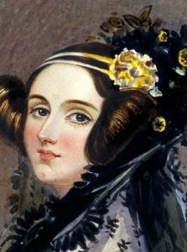
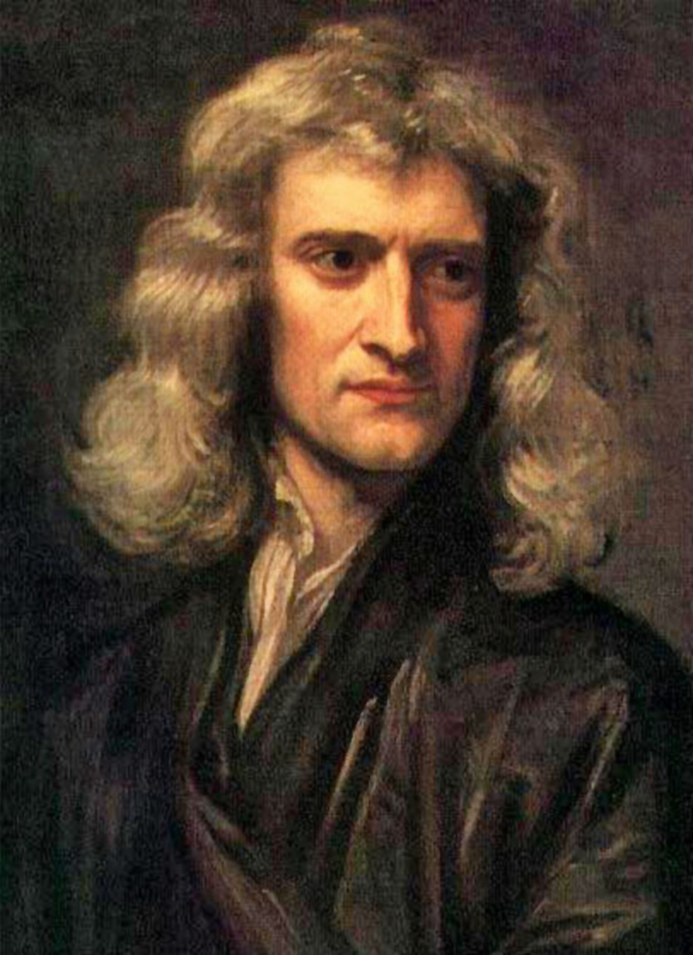

Slide 4
Paulo Reglus
Neves Freire
Marie
Skłodowska Curie
Jane Elliott
(Jennison)
Dorothy Hodgkin
(Crowfoot)
Albert Einstein
Augusta Ada
King-Noel
(Countess of Lovelace)
Martina Navratilova
(Šubertová)
Mohandas Karamchand
Gandhi (Mahatma)
Tenzin Gyatso
(14th Dalai Lama)
(Sir) Isaac
Newton

Slide 5
Algumas Dicas (“Off-Topic”)
Gostam de Ler? Nine Tomorrows (Nove Amanhãs), de Asimov (1959)
  Versão lida do conto A Última Questão no YouTube (legendado em português)
  O conto Profession (Profissão) mudou meu modo adolescente de pensar!
Gostam de Netflix? Merlí (série Catalã), sobre um professor de Filosofia do Ensino Médio diferente
Gostam de esportes? Façam!! Não gostam? Aprendam a gostar e façam! Tenho certeza que existe algum que você vai gostar!
  Exercitar o corpo ajuda a exercitar a mente!
Assistir aula chega? Não no Terceiro Grau!!
  Preparem-se antes da aula, estudem, estejam à frente! Ou fiquem para trás...

Slide 6
Algumas Dicas (“Off-Topic”)
Nem tão Off-Topic assim, capturado na homepage do Professor JB (Algo-I e Lapro-I)
  Se você é meu aluno, deveria ler isto. E se você quer aprender qualquer coisa em 21 dias, deveria ler este texto também!

Slide 7
Sumário
Filosofia do Curso de Engenharia de Computação
Professores e Turmas
Objetivos da Disciplina Intro-EC
Unidades
Avaliação
Bibliografia
Material de Apoio

Slide 8
Filosofia do Curso de Engenharia de Computação
Qual é a Alma Mater de vocês? Esperamos que seja a PUCRS!!!
Prática → muito cedo, como na Computação, diferente de outras Engenharias
  Prática leva mais perto da perfeição!
Curso é exigente → não deixem para descobrir no 3º Semestre!!
Cada um de vocês pode concluir o curso, lembrem-se de T. A. Edison!
A PUCRS tem mais e melhores laboratórios que a maioria das boas Universidades (foreign institutions included!) → Usem eles!
Formem laços aqui para a vida depois (Networking)
  Pouca (ou nenhuma) inovação pode surgir de uma única pessoa (Eng. Comp.)!
  Trabalho em grupo é em grupo!! Divide-to-conquer is ok, mas cooperar é fundamental!
Inglês é importante para o curso? Demais para ser ignorado, garantam-se!!
Se vejo, esqueço, se leio, lembro, se faço, aprendo!!

Slide 9
Professor
Ney Laert Vilar Calazans → Lattes CV
  ney.calazans@pucrs.br (ainda a forma mais simples de me contactar...)
  But, who’s this guy?
    Nordestino (nascido em 1959 – Maceió-AL)
    Engenheiro Elétrico (EEng – UFRGS – grau obtido em Fev 1985)
    Mestre em CC (Mestre/MSc pelo PPGC – UFRGS – título obtido em Out 1988)
    Doutor em Sciences Appliquées (DSA/PhD pela FSA – UCL[Bélgica] – título obtido em Out 1993)
    Estágio de Pós-doutorado Sênior (Ming-Hsie Dept. – USC[LA, CA,USA] – 2014-2015)
    Professor Titular da PUCRS (entrei aqui em Ago 1986...)
      Pesquisador do Programa de Pós-Graduação em Ciência da Computação (PPGCC) desde sua criação em 1994 (atualmente Bolsista de Pesquisa, Categoria I-C, do CNPq)
      Já publicou ~250 trabalhos científicos em periódicos, conferências etc, a grande maioria internacionais
      Professor de diversas disciplinas de hardware em diversos cursos de graduação/PG (MSc/PhD)
    Criador e coordenador do Grupo de Apoio ao Projeto de Hardware (GAPH)
      GAPH → criado em 1994, vinculado ao PPGCC da Escola Politécnica; LSA → desde 2021
      Pesquisa em projeto de hardware e microeletrônica; pesquisa em sistemas robóticos autônomos
    Lazer → correr (de 10 a 42Km), nadar (1 a 3Km), trekking na Natureza, basquete, vôlei, viajar pelo Brasil e pelo mundo, mergulho autônomo, rafting, família, squash, coisas novas, etc.

Slide 10
Sumário
Filosofia do Curso de Engenharia de Computação
Professores e Turmas
Objetivos da Disciplina Intro-EC
Unidades
Avaliação
Bibliografia
Material de Apoio

Slide 11
Objetivos da Disciplina Intro-EC (“Oficiais”)
Ter noções do desenvolvimento histórico da engenharia, da informática e das relações entre estas disciplinas ao longo da história
Conhecer e utilizar de forma adequada a terminologia usada na área de engenharia de computação
Dominar os principais sistemas de representação de informação numérica, sobretudo os sistemas posicionais que empregam as principais bases relevantes para seres humanos (decimal) e máquinas (binário, hexadecimal)
Ter noções gerais das formas de representação de informações de diversas naturezas, incluindo números, textos, sons, imagens etc
Conhecer os principais componentes eletrônicos usados na Engenharia de Computação, bem como equipamentos de teste e medida empregados para compor sistemas mediante o uso dos primeiros.
Conhecer em linhas gerais as etapas do desenvolvimento de sistemas computacionais
Projetar e sintetizar circuitos lógicos combinacionais simples
Montar e analisar circuitos eletrônicos simples, sobretudo circuitos digitais
Identificar os elementos de hardware e de software existentes em sistemas computacionais típicos

Slide 12
Objetivos da Disciplina Intro-EC (Outros??)
Ter uma visão geral do curso de Engenharia de Computação e da PUCRS
  Identificar corredores de disciplinas
  Conhecer (parte d)o Corpo Docente do curso e caracterizá-lo
  Reconhecer que habilidades disciplinas do curso trazem
  Identificar que habilidades são responsabilidade sua enquanto Engxs. de Computação
Desenvolver o início de uma visão da profissão Engx. de Computação
  Visualizar os princípios do mercado para esta Engenharia
  Ter noções de áreas de atuação deste Engenheirx

Slide 13
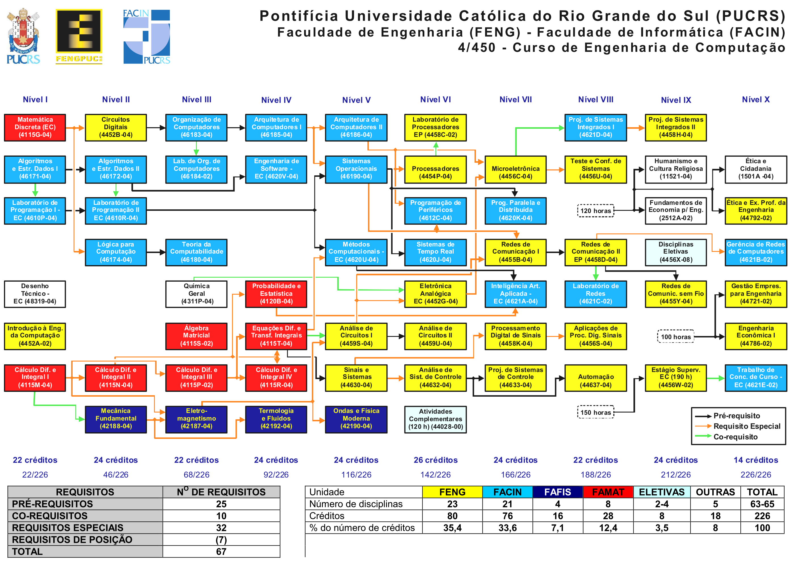
Currículo do Curso
(Anterior, 4450)

Slide 14
Currículo do Curso
(Atual, 98AK, V60)

Slide 15
Unidades
Histórico (da Computação, dos Computadores) → 15% (1ª)
Representação de Informação (e Dados) → 32% (2ª)
Componentes e Equipamentos Eletrônicos → 33% (3ª)
Computadores: Hardware e Software → 20% (4ª)

Slide 16
Sumário
Filosofia do Curso de Engenharia de Computação
Professores e Turmas
Objetivos da Disciplina Intro-EC
Unidades
Avaliação
Bibliografia
Material de Apoio

Slide 17
Avaliação
Duas Provas
  P1, realizada em 12/09/2022 – Individual
  P2, realizada em 21/11/2022 – Individual
Dois Trabalhos
  TP1, deve ser entregue até 03/10/2022 – Em grupo
  TP2, deve ser entregue até 21/11/2022 – Em grupo
Recuperação → PS, toda matéria, em 04/07/2022
  Nota PS substitui P1 ou P2, em caso de ausência do aluno a uma destas
G1 = (2*P1+2,5*TP1+2,5*TP2+3*P2)/10, truncada na 1º casa decimal
G2, possível se Presença >=75% e G1 >=4,0 (a ser realizado em 11/07/2022)
G1 >= 7,0 ou G2 >= 5,0 → Aprovação
Presença mínima >= 75%

Slide 18
Avaliação
Uma palavra sobre postura
  Ética
  Fraude
  Plágio → O que é? É aceitável?
    Citações, auto-plágio, referências bibliográficas
    Cópias e sua prevenção
  Trabalhos em grupo e notas de trabalhos

Slide 19
Bibliografia Oficial
BÁSICA:
SCHNEIDEWIND, N. F. Computer, Network, Software, and Hardware Engineering with Applications. Piscataway, NJ: Wiley, 2012. 608p.
LANCE, J. The Beginner's Guide to Engineering: Computer Engineering. Pittsburgh, PA: Quantum Scientific Publishing, 2013. 158p.
TOCCI, R. J.; WIDMER, N. S.; MOSS, G. L. Sistemas Digitais: princípios e aplicações. 11 ed. São Paulo: Pearson Prentice Hall, 2011. 840p. (ou anterior/posterior)
COMPLEMENTAR:
IDOETA, I. V.; CAPUANO, F. G. Elementos de Eletrônica Digital. 41 ed. São Paulo: Érica, 2012. 544p. (ou anterior)
SOUSA Fo., G. F.; ALEXANDRE, E. S. M. Introdução à Computação. 2 ed, João Pessoa, PB: Editora da UFPB, 2014. 126p. (ou anterior)
ADHAMI, R.; MEENEN III, P. M.; HITE, D. Fundamental Concepts in Electrical and Computer Engineering with Practical Design Problems. 2 ed. Boca Raton, FL: Universal Publishers, 2007. 736p.
PATT, Y. N.; PATEL, S. J. Introduction to Computing Systems: from bits and gates to C and beyond. 2 ed. New York, NY: McGraw-Hill, 2004. 656p. (ou anterior).
BROOKSHEAR, J. G. Ciência da Computação: uma visão abrangente. 11 ed. Porto Alegre: Bookman, 2013. 576p. (ou anterior)

Slide 20
Sumário
Filosofia do Curso de Engenharia de Computação
Professores e Turmas
Objetivos da Disciplina Intro-EC
Unidades
Avaliação
Bibliografia
Material de Apoio

Slide 21
Material de Apoio (Adicional)
Internet → está aí para ser usada, mas cuidado!!
  Computação é o que mais tem, mas tem muito, muito lixo!
  Como se proteger? → Quem publica?
    Wikipedia (sobretudo a versão em inglês) é um site excelente!!
    Publicações acadêmicas → em geral boas
    Olhem o CV Lattes ou equivalente → bons pesquisadores cuidam o que postam
    Cuidado com posts de empresas → objetivo delas é vender, não informar/formar
      Exceções – maioria das grandes empresas de tecnologia
        Cisco, Intel, Microsoft, Apple...
Bom livro virtual, do Prof. Gilberto Farias (UFPb) →
  Bom p/ Unidades 01/02/04 da disciplina
  https://www.inf.pucrs.br/~calazans/undergrad/intro_EC/Apoio/2021-UFPb_Farias_Intro-Comp.pdf

Slide 22
Material de Apoio (Adicional)
Histórico da Computação (Unidade 01)
  Histórico da Computação (de 4.000 AC até 1996)
  https://en.wikipedia.org/wiki/Timeline_of_computing
  https://en.wikipedia.org/wiki/History_of_computing_hardware
  https://en.wikipedia.org/wiki/History_of_computing_hardware_(1960s%E2%80%93present)
  https://en.wikipedia.org/wiki/History_of_the_Internet
  https://en.wikipedia.org/wiki/List_of_pioneers_in_computer_science
  https://en.wikibooks.org/wiki/The_Computer_Revolution/Timeline
  http://www.computerhistory.org/timeline/ - Uma linha do tempo de computação atualizada

Slide 23
Material de Apoio (Adicional)
Representação de Informação (Unidade 02)
  Histórico dos Sistemas de Numeração
  Livro online de Gilberto Farias
  Listas de Exercícios (conversões de base)
    Numeracao_Lista1.pdf - Conversões de números Naturais
    Numeracao_Lista2.pdf - Conversões de números Inteiros
    Numeracao_Lista3.pdf - Conversões de números Racionais
Componentes e Equipamentos Eletrônicos (Unidade 03)
  Ver no Moodle da disciplina
Computadores: Hardware e Software (Unidade 04)
  Apresentação Ney Calazans
  Livro online de Gilberto Farias

Slide 24
Epílogo (Last but not least!)– TECNOPUC
O que é o TECNOPUC?
  O (TECNOPUC) é o parque tecnológico criado pela PUCRS nos anos 90 → estimula a pesquisa e a inovação – ação simultânea entre academia, instituições privadas e governo
  Atualmente → mais de 130 organizações, somando mais de 6,5 mil postos de trabalho
Um bom lugar para
  Estagiar
  Trabalhar
  Empreender
  Evoluir

Slide 25
TECNOPUC- De Onde Viemos?
90’s
HP
Dell

Slide 26
TECNOPUC - Onde Estamos?
Impinj
2022
Ensilica
Google
Apple
30 Startups
Huawei
Sicredi
+/- 130 iniciativas
HP
Motorola
Instituto Eldorado
Microsoft

Slide 27
TECNOPUC - Para Onde Vamos?
Google
Impinj
202X
1.000
Startups (Vocês aqui??!!)
Apple
Sicredi
Huawei
+ um monte de empresas
HP
(Motorola)
Instituto Eldorado
Microsoft
Ensilica

